Slide 1
KDT 프로젝트 기반 빅데이터 개발자 양성 과정
데이터 엔지니어링 기초

Slide 2

강사 소개
| 프로필
NAME 이현수
E-MAIL hyunsooyein@chunjae.co.kr
| 학력
부산중앙고등학교
연세대학교 기계공학 전공
| 사내 업무
사내 데이터 분석 요구사항 대응
클라우드 환경에서의 데이터 파이프라인 구축/운영
AWS 및 네이버 클라우드 인프라 및 데이터 관리
| 자격증
정보처리기사
빅데이터분석기사
AWS Data Analytics - Specialty
AWS Solutions Architect - Associate
AWS Developer - Associate
Apache Spark Associate Developer
천재교육 AI센터 개발운영팀
데이터 엔지니어
| 개인 사이트
Github > https://github.com/Hyunsoo-Ryan-Lee
Linkedin > https://www.linkedin.com/in/hyunsoo-ryan-lee-824a7917a/
Blog > https://velog.io/@newnew_daddy

Slide 3

데이터 엔지니어링 교육과정 강의 일정
1일차 > 데이터 엔지니어링의 개요 및 실습
> 데이터 엔지니어링 소개
> 천재교육 실무에서의 데이터 엔지니어링
> 실습 범위 안내 및 기초 실습
2일차 > 데이터 파이프라인 구성 실습
> Sub Module 구성
> Main Module 구성
3일차 > 데이터 파이프라인 End-to-End 프로젝트
> 프로젝트 아키텍처 소개
> 프로젝트 실습
4일차 > Apache Spark의 개요 및 실습
> 데이터 파이프라인 프로젝트 리뷰
> Apache Spark 소개
> Pyspark 환경구성 & 코드 실습
> 과제 안내
5일차 > Cloud 에서의 데이터 엔지니어링
> Spark SQL & ML 실습
> AWS 서비스를 이용한 데이터 처리
> AWS 서비스 & 관련 자격증 소개

Slide 4
데이터 엔지니어링 교육과정 강의 일정
1일차 > 데이터 엔지니어링의 개요 및 실습
> 데이터 엔지니어링 소개
> 천재교육 실무에서의 데이터 엔지니어링
> 실습 범위 안내 및 기초 실습
데이터 엔지니어링 소개
2일차 > 데이터 파이프라인 구성 실습
> Sub Module 구성
> Main Module 구성
01 데이터 엔지니어링이란 무엇인가
02 데이터 엔지니어링이 왜 필요할까?
03 데이터 엔지니어가 하는 일은?
04 데이터 엔지니어의 Skill Set
3일차 > 데이터 파이프라인 End-to-End 프로젝트
> 프로젝트 아키텍처 소개
> 프로젝트 실습
4일차 > Apache Spark의 개요 및 실습
> 데이터 파이프라인 프로젝트 리뷰
> Apache Spark 소개
> Pyspark 환경구성 & 코드 실습
> 과제 안내
5일차 > Cloud 에서의 데이터 엔지니어링
> Spark SQL & ML 실습
> AWS 서비스를 이용한 데이터 처리
> AWS 서비스 & 관련 자격증 소개

Slide 5
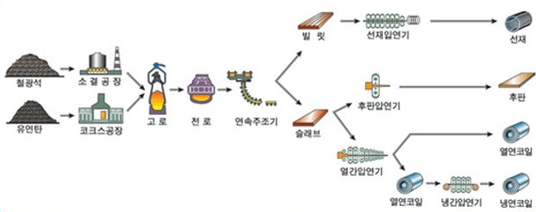
데이터 엔지니어링이란 무엇인가
엔지니어링의 정의
▪ 공업 분야의 응용과학 기술을 연구하는 학문 또는 과학적, 경제학적, 사회적 원리와 실용적 지식을 활용하여
새로운 제품, 도구, 건축물 · 조형물, 시설 등을 만드는 것에 관한 학문.

Slide 6
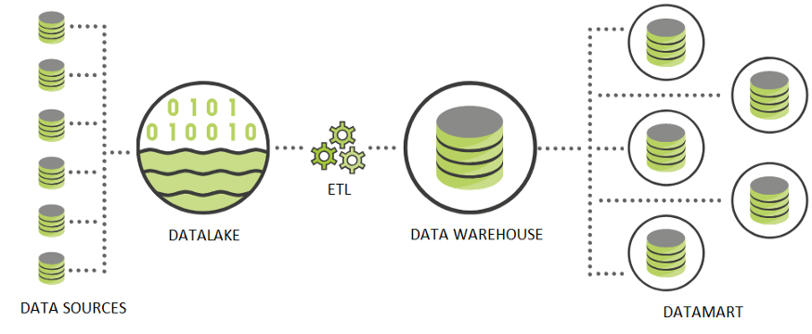
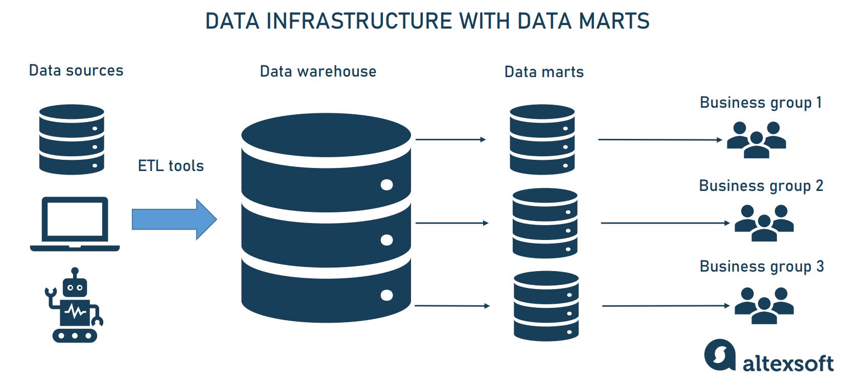
데이터 엔지니어링이란 무엇인가
데이터 엔지니어링이란?
▪ 데이터 엔지니어링은 데이터를 수집하고 활용할 수 있도록 시스템을 구축하는 것
▪ 대규모 데이터를 효율적으로 수집, 저장, 처리 및 전송하기 위한 기술과 인프라를 개발하는 작업

Slide 7
데이터 엔지니어링이란 무엇인가
데이터 엔지니어링이란?

Slide 8
데이터 엔지니어링이란 무엇인가
Data Lake , Data Warehouse , Data Mart, Data Governance

Slide 9
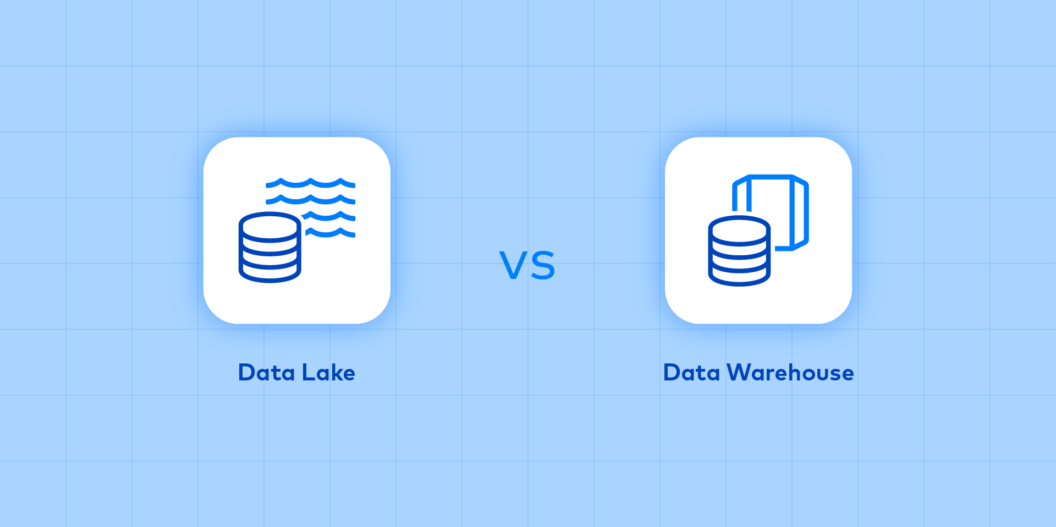
데이터 엔지니어링이란 무엇인가
Data Lake , Data Warehouse , Data Mart, Data Governance
Data Lake
다양한 형식과 소스에서 대규모의 비정형 및 정형 데이터를 저장하고,
이를 추후 분석이나 처리를 위해 보관하는 저장소

Slide 10

데이터 엔지니어링이란 무엇인가
Data Lake , Data Warehouse , Data Mart, Data Governance
Data Lake
다양한 형식과 소스에서 대규모의 비정형 및 정형 데이터를 저장하고,
이를 추후 분석이나 처리를 위해 보관하는 저장소

Slide 11
데이터 엔지니어링이란 무엇인가
Data Lake , Data Warehouse , Data Mart, Data Governance
Data Lake
다양한 형식과 소스에서 대규모의 비정형 및 정형 데이터를 저장하고,
이를 추후 분석이나 처리를 위해 보관하는 저장소
Data Warehouse
다양한 부서 및 사용자들이 의사결정에 활용할 수 있는
정형화된 데이터를 중앙에서 관리하고 저장하는 데이터 저장소

Slide 12

데이터 엔지니어링이란 무엇인가
Data Lake , Data Warehouse , Data Mart, Data Governance
Data Lake
다양한 형식과 소스에서 대규모의 비정형 및 정형 데이터를 저장하고,
이를 추후 분석이나 처리를 위해 보관하는 저장소
Data Warehouse
다양한 부서 및 사용자들이 의사결정에 활용할 수 있는
정형화된 데이터를 중앙에서 관리하고 저장하는 데이터 저장소

Slide 13

데이터 엔지니어링이란 무엇인가
Data Lake , Data Warehouse , Data Mart, Data Governance
Data Lake
다양한 형식과 소스에서 대규모의 비정형 및 정형 데이터를 저장하고,
이를 추후 분석이나 처리를 위해 보관하는 저장소
Data Warehouse
다양한 부서 및 사용자들이 의사결정에 활용할 수 있는
정형화된 데이터를 중앙에서 관리하고 저장하는 데이터 저장소
Data Mart
특정 부서나 비즈니스 목적을 위해 데이터 웨어하우스에서 추출된
데이터를 중심으로 구축된 작은 규모의 데이터 저장소

Slide 14


데이터 엔지니어링이란 무엇인가
Data Lake , Data Warehouse , Data Mart, Data Governance
Data Lake
다양한 형식과 소스에서 대규모의 비정형 및 정형 데이터를 저장하고,
이를 추후 분석이나 처리를 위해 보관하는 저장소
Data Warehouse
다양한 부서 및 사용자들이 의사결정에 활용할 수 있는
정형화된 데이터를 중앙에서 관리하고 저장하는 데이터 저장소
Data Mart
특정 부서나 비즈니스 목적을 위해 데이터 웨어하우스에서 추출된
데이터를 중심으로 구축된 작은 규모의 데이터 저장소

Slide 15
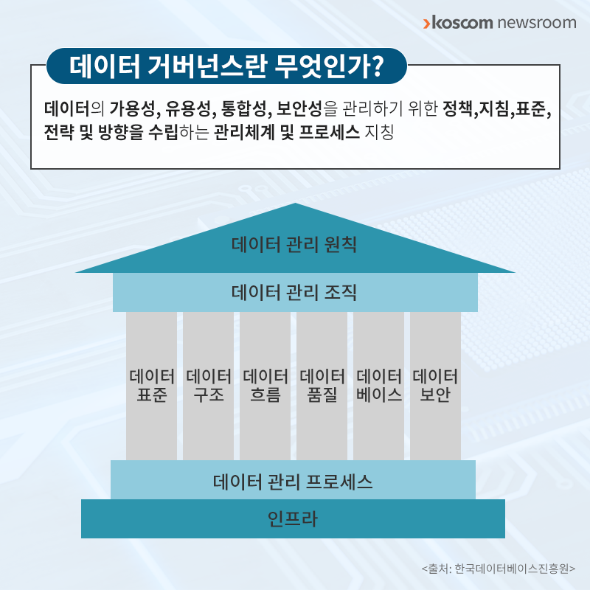
데이터 엔지니어링이란 무엇인가
Data Lake , Data Warehouse , Data Mart, Data Governance

Slide 16
데이터 엔지니어링이란 무엇인가
Data Pipeline
▪ 데이터의 원천부터 시작하여 필요한 데이터를 추출하고, 그 데이터를 정제, 변환, 분석, 저장, 전달하는 일련의 과정

Slide 17

데이터 엔지니어링이란 무엇인가
Data Pipeline
▪ 데이터의 원천부터 시작하여 필요한 데이터를 추출하고, 그 데이터를 정제, 변환, 분석, 저장, 전달하는 일련의 과정

Slide 18




데이터 엔지니어링이란 무엇인가
Data Pipeline
▪ 데이터의 원천부터 시작하여 필요한 데이터를 추출하고, 그 데이터를 정제, 변환, 분석, 저장, 전달하는 일련의 과정

Slide 19




데이터 엔지니어링이란 무엇인가
Data Pipeline
▪ 데이터의 원천부터 시작하여 필요한 데이터를 추출하고, 그 데이터를 정제, 변환, 분석, 저장, 전달하는 일련의 과정

Slide 20
데이터 엔지니어링이란 무엇인가
Data vs Metadata

Slide 21

데이터 엔지니어링이란 무엇인가
Data vs Metadata

Slide 22
데이터 엔지니어링이란 무엇인가
Data vs Metadata
Data
#데이터
#정보의 실체
#사진

Slide 23
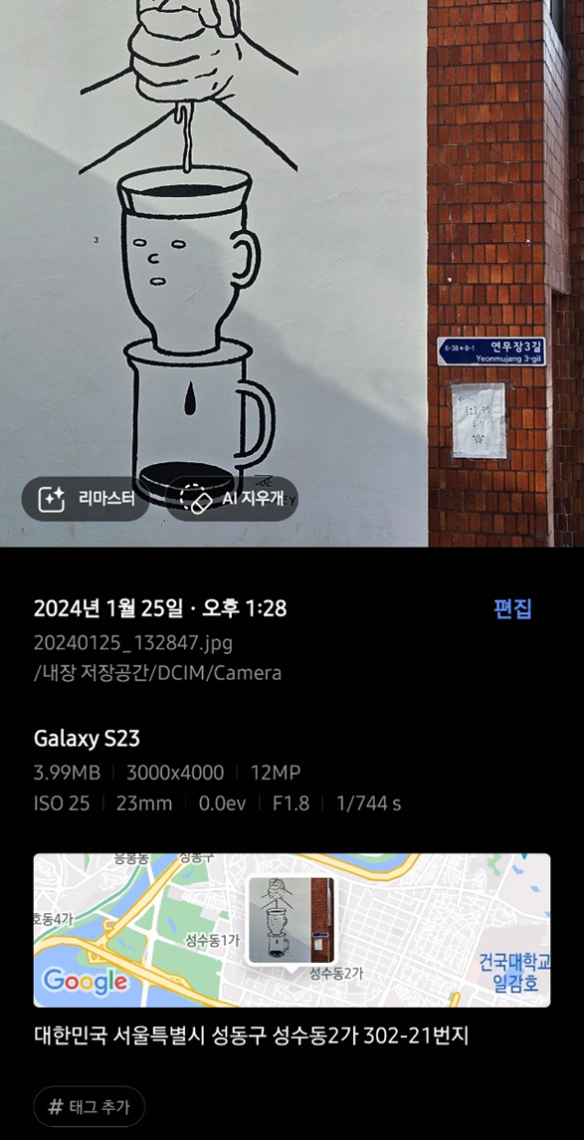
데이터 엔지니어링이란 무엇인가
Data vs Metadata
Data
Metaata
#데이터
#정보의 실체
#사진
#메타데이터
#데이터의 정보
#사진 정보

Slide 24
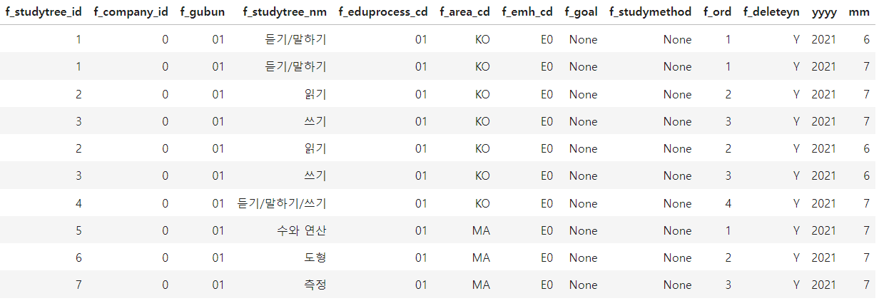
데이터 엔지니어링이란 무엇인가
Data vs Metadata

Slide 25
데이터 엔지니어링이란 무엇인가
Data vs Metadata
Data

Slide 26
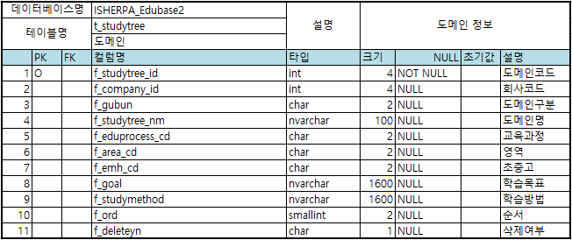
데이터 엔지니어링이란 무엇인가
Data vs Metadata
Data
Metaata

Slide 27
데이터 엔지니어링이란 무엇인가
Data vs Metadata
구분 | 데이터 (Data) | 메타데이터 (Metadata)
내용 | 정보의 본문 | 데이터에 대한 정보
형식 | 텍스트, 숫자, 이미지, 오디오, 비디오 등 | 특성, 속성, 구조, 형식 등
의미 | 정보의 실제 내용 | 데이터의 특성 및 속성 등
역할 | 분석, 처리, 저장 등에 사용 | 데이터 관리, 검색, 이해에 사용
예시 | 텍스트 문서, 사진, 동영상 | 파일 크기, 작성자, 생성일 등

Slide 28
데이터 엔지니어링이란 무엇인가
OLTP vs OLAP

Slide 29
데이터 엔지니어링이란 무엇인가
OLTP vs OLAP
구분 | OLTP (Online Transaction Processing) | OLAP (Online Analytical Processing)
목적 | 데이터에 대한 수정 및 추가 | 데이터에 대한 쿼리
트랜잭션 형태 | INSERT, UPDATE, DELETE | SELECT
프로세스 속도 | 수 초 이내 | 수 초 이상 수 분 이내
중요점 | 데이터 정확도, 무결성 | 결과의 속도, 표현 방식
활용자 | 데이터 엔지니어, 개발자 | 분석가, 의사결정자
예시 | 회원정보 수정, 사용자 로그 기록 | 1년 간의 주요 인기 트렌드

Slide 30
데이터 엔지니어링이란 무엇인가
OLTP vs OLAP
구분 | OLTP (Online Transaction Processing) | OLAP (Online Analytical Processing)
목적 | 데이터에 대한 수정 및 추가 | 데이터에 대한 쿼리
트랜잭션 형태 | INSERT, UPDATE, DELETE | SELECT
프로세스 속도 | 수 초 이내 | 수 초 이상 수 분 이내
중요점 | 데이터 정확도, 무결성 | 결과의 속도, 표현 방식
활용자 | 데이터 엔지니어, 개발자 | 분석가, 의사결정자
예시 | 회원정보 수정, 사용자 로그 기록 | 1년 간의 주요 인기 트렌드

Slide 31
데이터 엔지니어링이란 무엇인가
Batch vs Stream

Slide 32
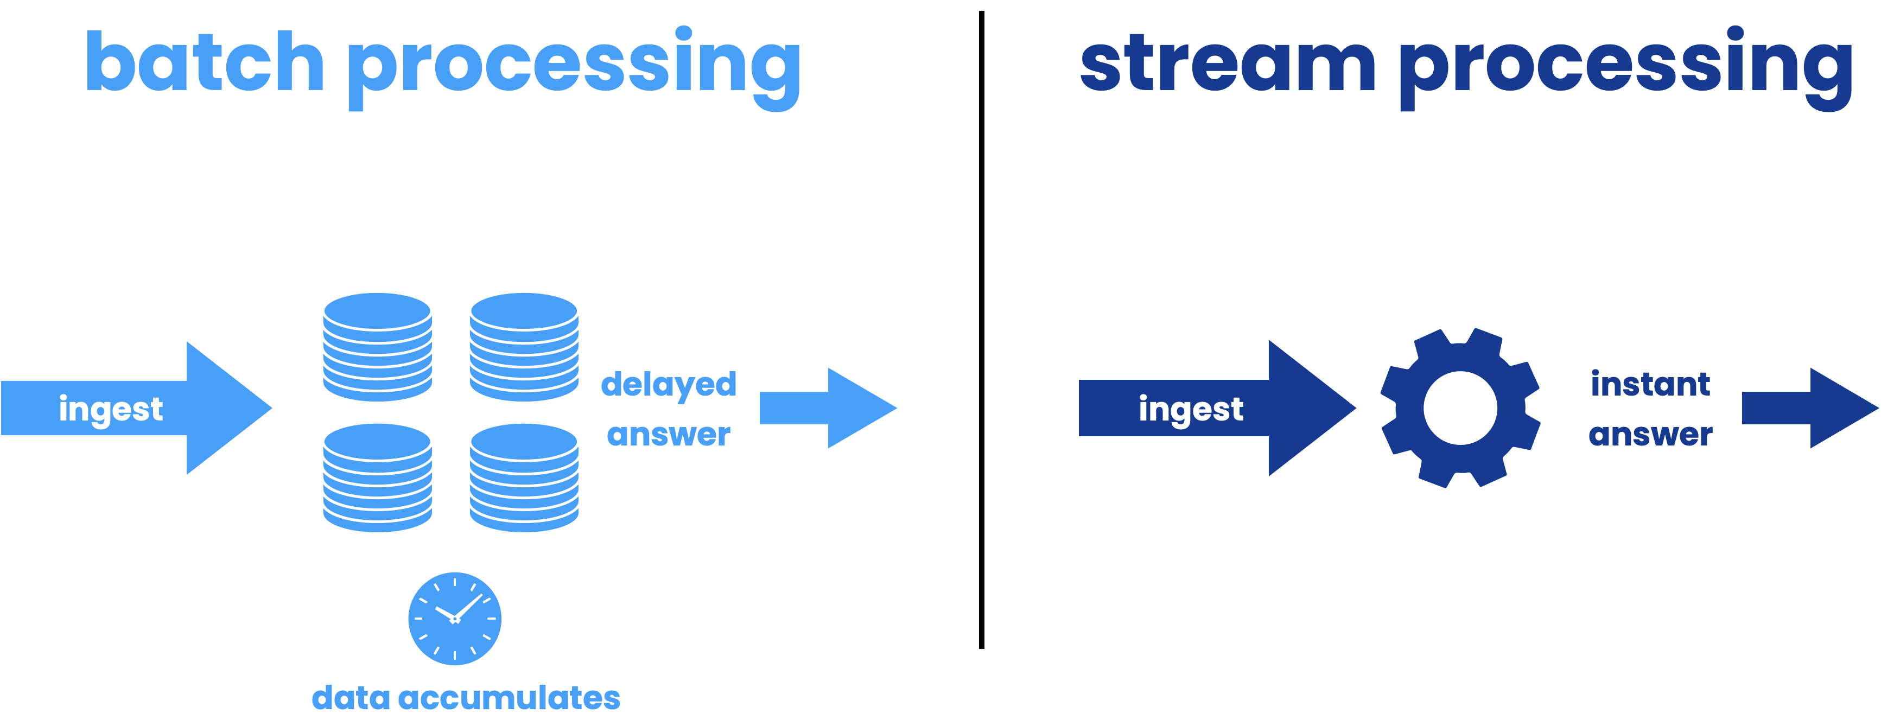
데이터 엔지니어링이란 무엇인가
Batch vs Stream
많은 양의 데이터를 정해진 시간에 일괄적으로 처리하는 것
실시간으로 들어오는 데이터를 계속 처리하는 것

Slide 33
데이터 엔지니어링이란 무엇인가
On-Premise vs Cloud

Slide 34
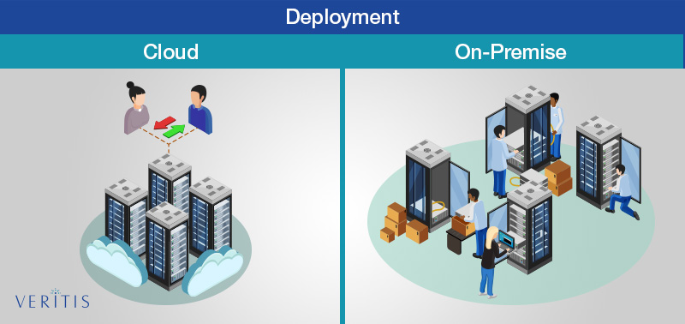

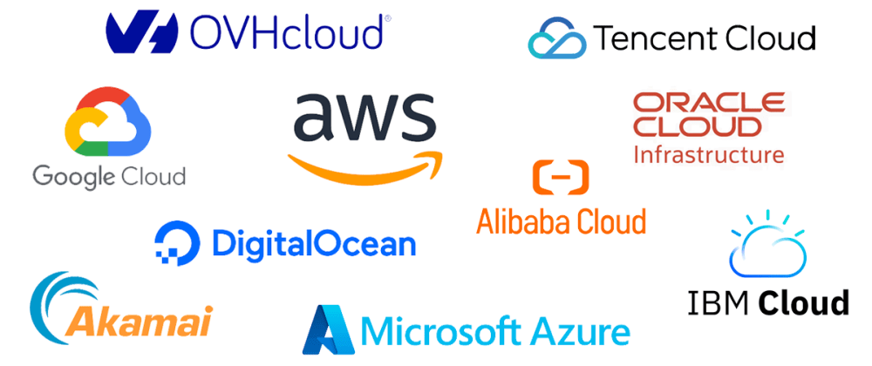
데이터 엔지니어링이란 무엇인가
On-Premise vs Cloud

Slide 35
데이터 엔지니어링이란 무엇인가
데이터 엔지니어 vs 데이터 분석가 vs 데이터 사이언티스트

Slide 36
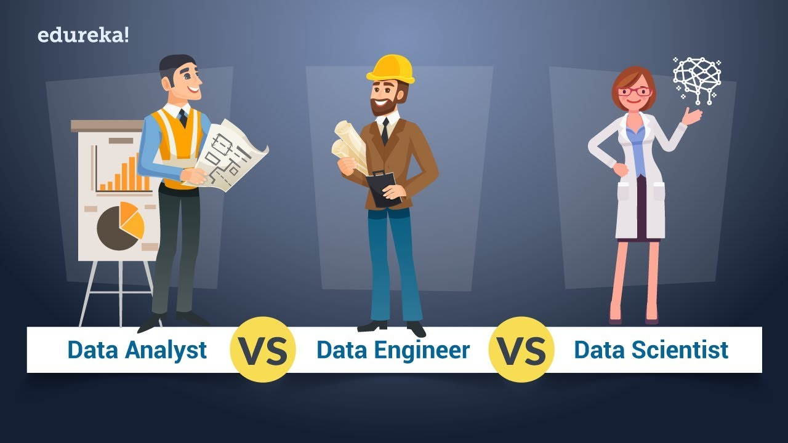
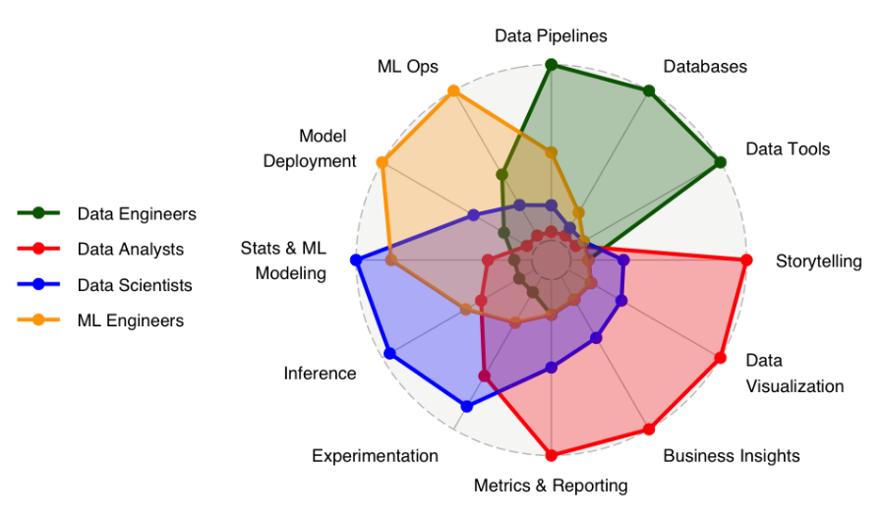
데이터 엔지니어링이란 무엇인가
데이터 엔지니어 vs 데이터 분석가 vs 데이터 사이언티스트
데이터를 분석하고 예측 모델을 개발하여 비즈니스 문제를 해결
데이터 파이프라인 설계, 구축, 유지 및 관리
데이터를 쿼리하고 분석하여 보고서를 생성하거나 인사이트를 도출

Slide 37
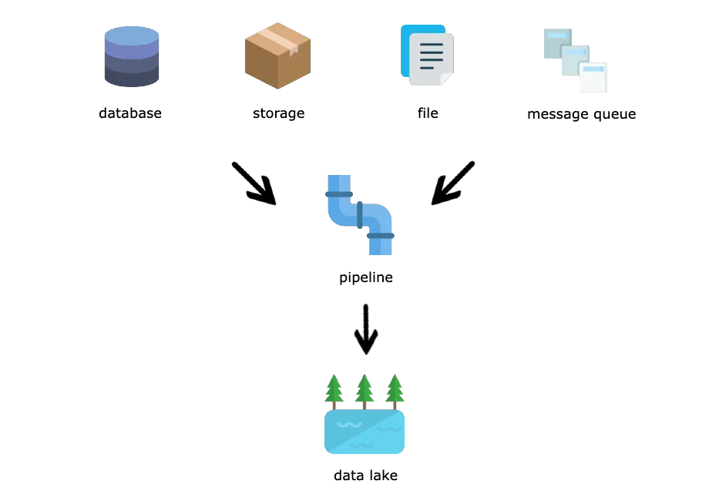
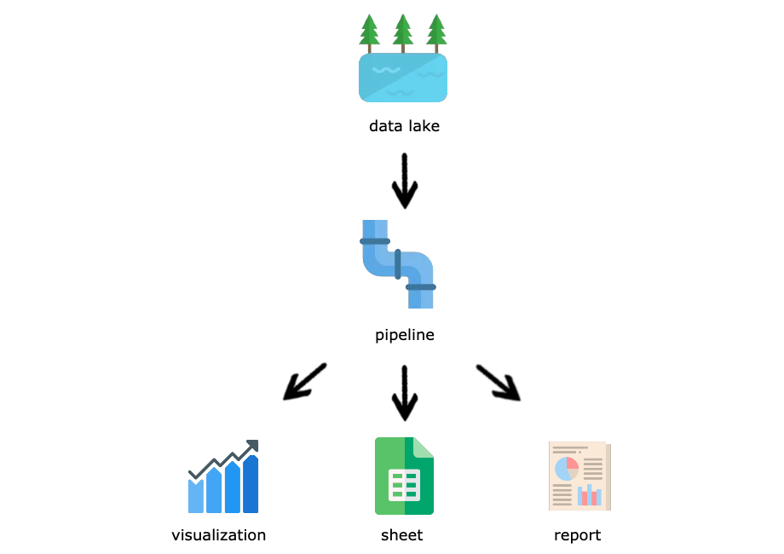
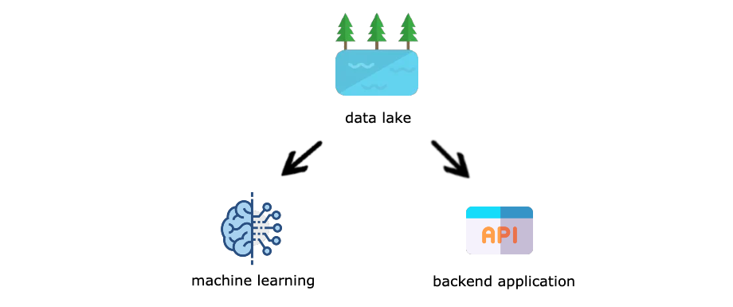
데이터 엔지니어가 하는 일은?
Role & Responsibility
▪ 데이터가 효율적으로 흘러갈 수 있도록 파이프라인 설계/구축/운영/유지보수
출처 : Socar Tech 블로그

Slide 38
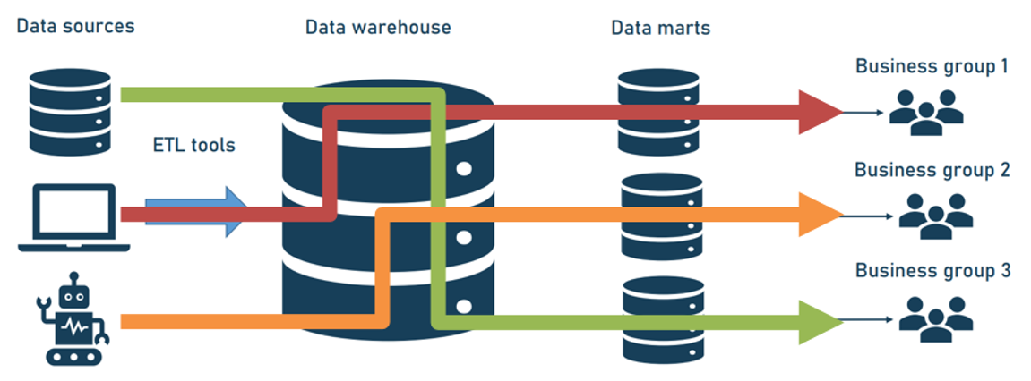
데이터 엔지니어가 하는 일은?
Role & Responsibility
▪ 데이터가 효율적으로 흘러갈 수 있도록 파이프라인 설계/구축/운영/유지보수
출처 : Socar Tech 블로그

Slide 39
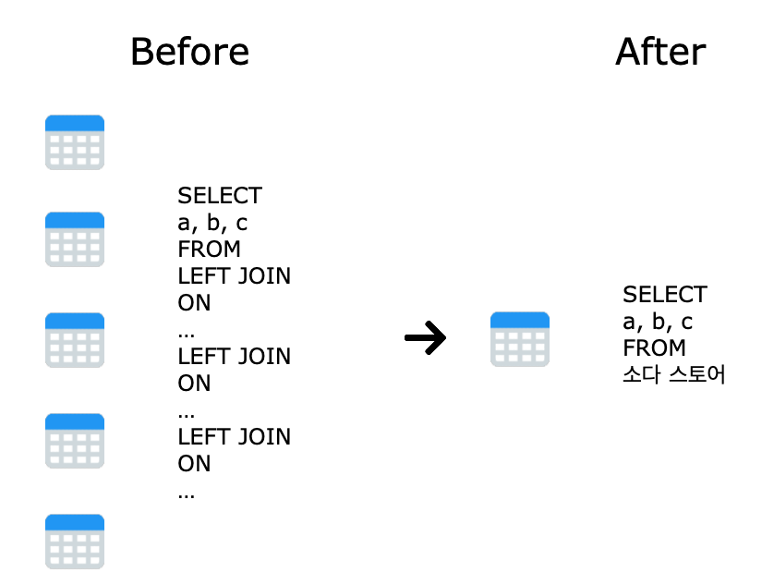
데이터 엔지니어가 하는 일은?
Role & Responsibility
▪ 데이터가 효율적으로 흘러갈 수 있도록 파이프라인 설계/구축/운영/유지보수
▪ Endpoint 유저가 원하는 데이터 제공을 위한 ETL 작업 개발
출처 : Socar Tech 블로그

Slide 40
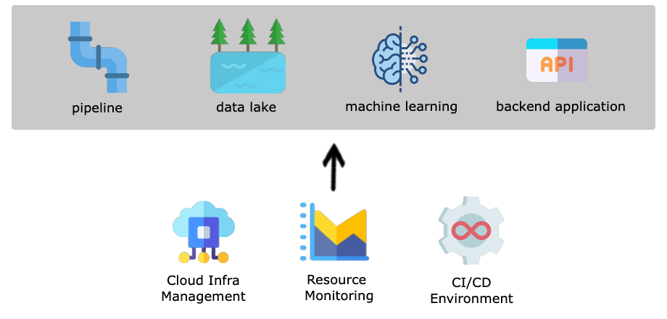
데이터 엔지니어가 하는 일은?
Role & Responsibility
▪ 데이터가 효율적으로 흘러갈 수 있도록 파이프라인 설계/구축/운영/유지보수
▪ Endpoint 유저가 원하는 데이터 제공을 위한 ETL 작업 개발
▪ 유입 or 유입된 데이터들에 대한 관리 및 모니터링
출처 : Socar Tech 블로그

Slide 41
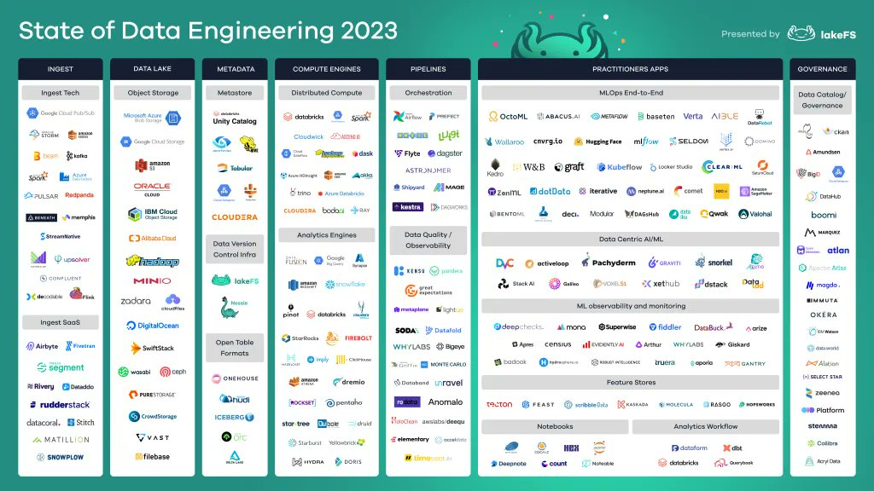
데이터 엔지니어가 하는 일은?
Role & Responsibility
▪ 데이터가 효율적으로 흘러갈 수 있도록 파이프라인 설계/구축/운영/유지보수
▪ Endpoint 유저가 원하는 데이터 제공을 위한 ETL 작업 개발
▪ 유입 or 유입된 데이터들에 대한 관리 및 모니터링
▪ 여러가지 기술들 중 가장 적합한 Tool을 선택하여 파이프라인 아키텍처 구성

Slide 42
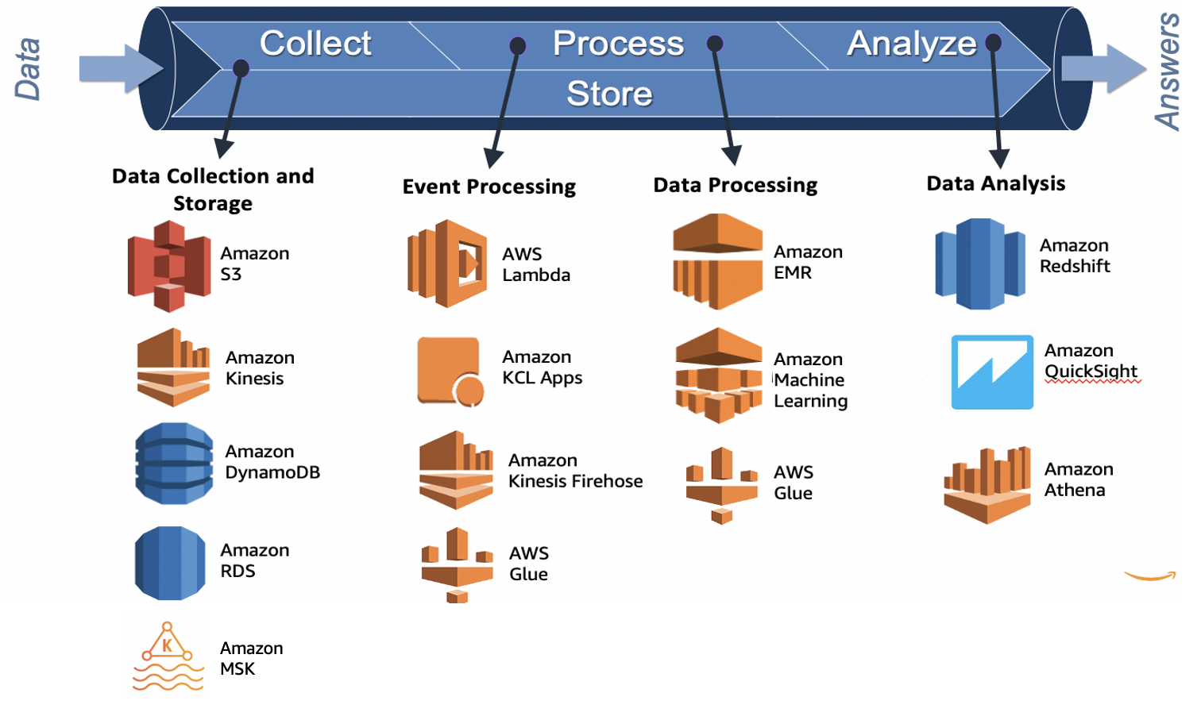
데이터 엔지니어가 하는 일은?
Role & Responsibility
▪ 데이터가 효율적으로 흘러갈 수 있도록 파이프라인 설계/구축/운영/유지보수
▪ Endpoint 유저가 원하는 데이터 제공을 위한 ETL 작업 개발
▪ 유입 or 유입된 데이터들에 대한 관리 및 모니터링
▪ 여러가지 기술들 중 가장 적합한 Tool을 선택하여 파이프라인 아키텍처 구성

Slide 43
데이터 엔지니어가 하는 일은?
Role & Responsibility
▪ 데이터가 효율적으로 흘러갈 수 있도록 파이프라인 설계/구축/운영/유지보수
▪ Endpoint 유저가 원하는 데이터 제공을 위한 ETL 작업 개발
▪ 유입 or 유입된 데이터들에 대한 관리 및 모니터링
▪ 여러가지 기술들 중 가장 적합한 Tool을 선택하여 파이프라인 아키텍처 구성

Slide 44

데이터 엔지니어링이 왜 필요할까?
Garbage In Garbage Out

Slide 45

데이터 엔지니어링이 왜 필요할까?
Garbage In Garbage Out Data Out
▪ 넘쳐나는 데이터들 사이에서 유용한 자료들을 선별하고 가공하여 유의미한 정보로 만드는 것!
DATA

Slide 46










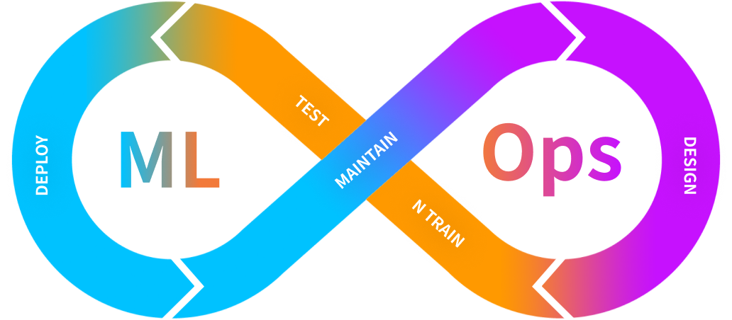










데이터 엔지니어의 SKILL SET
Data Engineer Skill Set
초급
중급
고급
Python
SQL
Glue
EMR
Kubernetes
Kafka
EC2
Linux
Spark
Lambda
Hadoop Ecosystem
MLOPS
RDB
Athena
Airflow
Docker
Multi Cloud
Infra Management
Quicksight
Git
Shell Script
Gitlab
Infra as Code

Slide 47
1일차 > 데이터 엔지니어링의 개요 및 실습
> 데이터 엔지니어링 소개
> 천재교육 실무에서의 데이터 엔지니어링
> 실습 범위 안내 및 기초 실습
천재교육 실무에서의 데이터 엔지니어링
2일차 > 데이터 파이프라인 구성 실습
> Sub Module 구성
> Main Module 구성
01 사용되는 Tech Stack 소개
02 데이터 파이프라인 아키텍처
3일차 > 데이터 파이프라인 End-to-End 프로젝트
> 프로젝트 아키텍처 소개
> 프로젝트 실습
4일차 > Apache Spark의 개요 및 실습
> 데이터 파이프라인 프로젝트 리뷰
> Apache Spark 소개
> Pyspark 환경구성 & 코드 실습
> 과제 안내
5일차 > Cloud 에서의 데이터 엔지니어링
> Spark SQL & ML 실습
> AWS 서비스를 이용한 데이터 처리
> AWS 서비스 & 관련 자격증 소개

Slide 48

사용되는 Tech Stack 소개

Slide 49





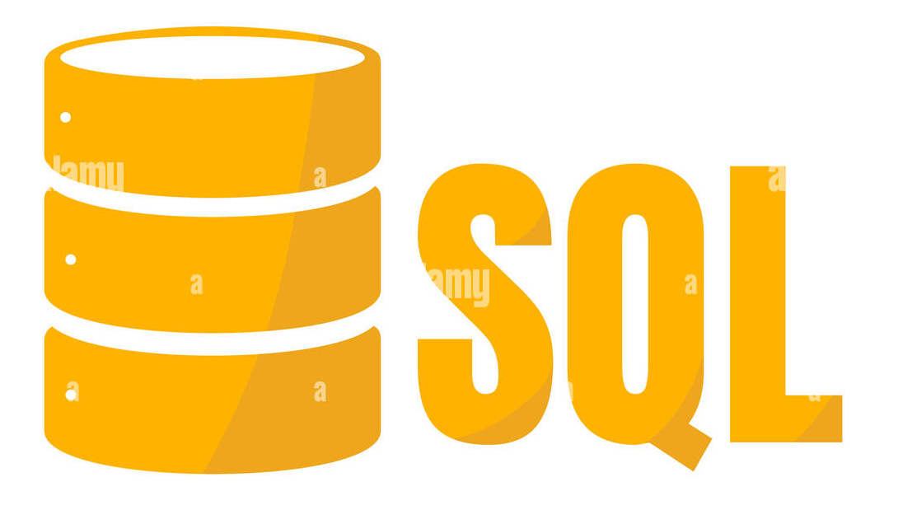



사용되는 Tech Stack 소개

Slide 50
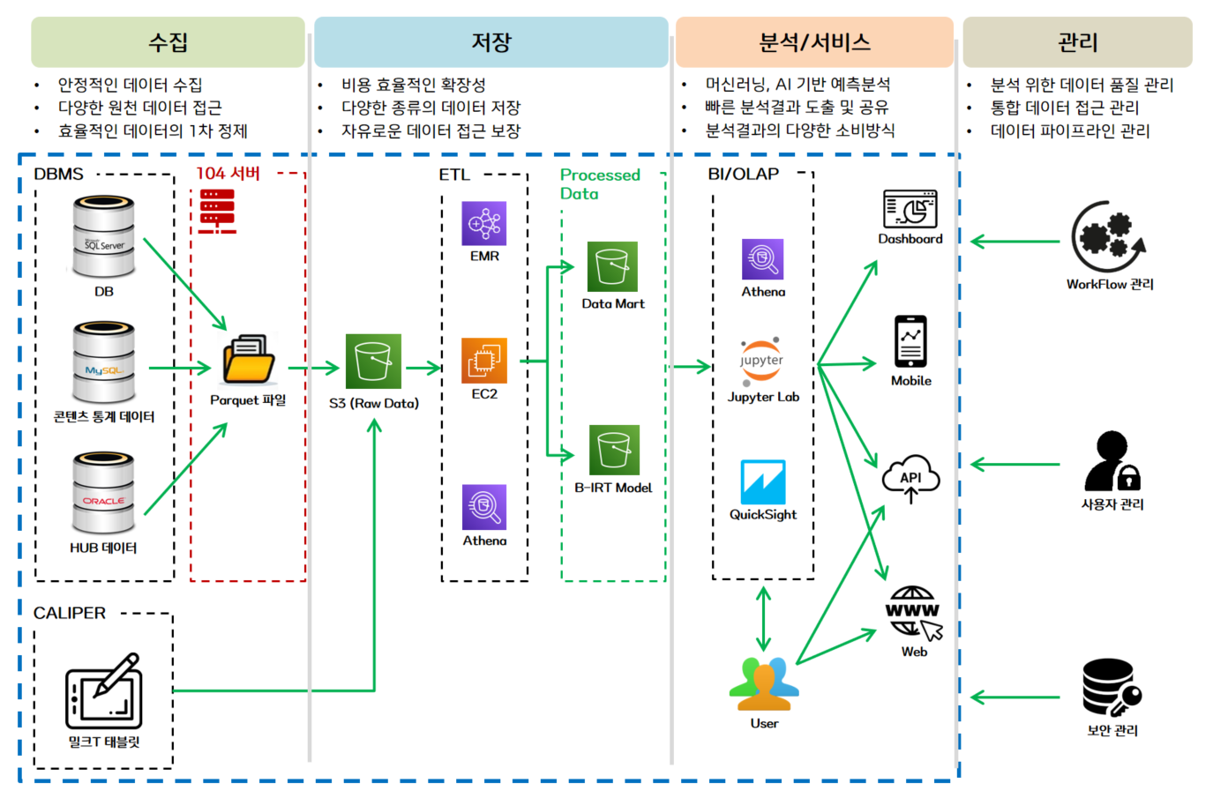
데이터 파이프라인 아키텍처
밀크T 데이터 분석 파이프라인 아키텍처

Slide 51
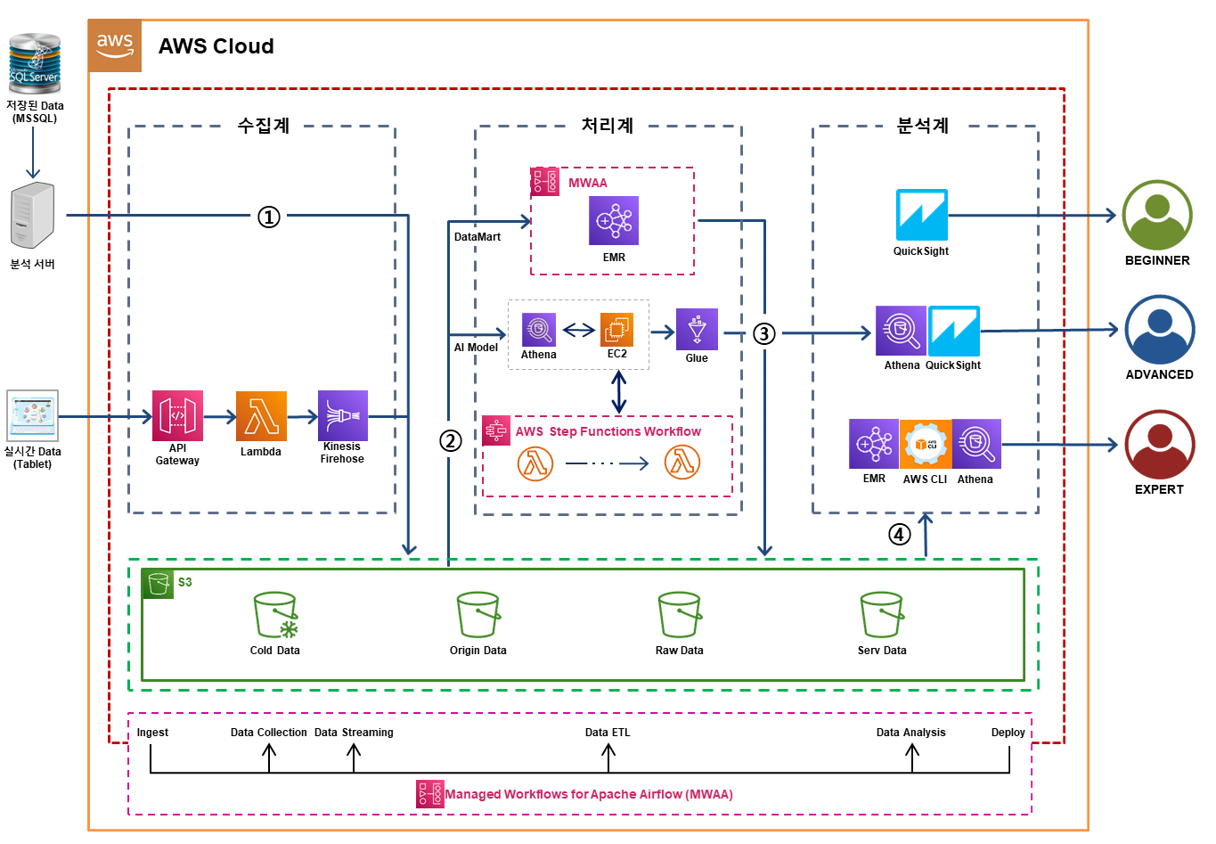
데이터 파이프라인 아키텍처
밀크T 데이터 분석 파이프라인 아키텍처

Slide 52
1일차 > 데이터 엔지니어링의 개요 및 실습
> 데이터 엔지니어링 소개
> 천재교육 실무에서의 데이터 엔지니어링
> 실습 범위 안내 및 기초 실습
실습 범위 안내 및 기초 실습
2일차 > 데이터 파이프라인 구성 실습
> Sub Module 구성
> Main Module 구성
01 실습 범위 소개
02 실습 내용 흐름도
03 환경 구성 및 실습
3일차 > 데이터 파이프라인 End-to-End 프로젝트
> 프로젝트 아키텍처 소개
> 프로젝트 실습
4일차 > Apache Spark의 개요 및 실습
> 데이터 파이프라인 프로젝트 리뷰
> Apache Spark 소개
> Pyspark 환경구성 & 코드 실습
> 과제 안내
5일차 > Cloud 에서의 데이터 엔지니어링
> Spark SQL & ML 실습
> AWS 서비스를 이용한 데이터 처리
> AWS 서비스 & 관련 자격증 소개

Slide 53
실습 범위 소개

Slide 54
실습 범위 소개
1일 ~ 3일차
4일 ~ 5일차

Slide 55

실습 내용 흐름도
데이터 이행 파이프라인 모듈 구성
├── start.py
├── settings.py
├── db
│ ├── query.py
│ └──connector.py
├── pipeline
│ ├── controller.py
│ ├── extract.py
│ ├── transform.py
│ ├── load.py
│ ├── remove.py
│ └── utils.py
└── temporary_storage
실행일 받아와서 최초로 이행모듈 실행
Database 연결 정보, 저장경로 등 각종 정보 명시
조회하려는 테이블 쿼리 모음
데이터베이스 연결 모듈
모듈의 Main 파트로 각 함수 호출하여 모듈의 동작을 진행시킴
SQL로 데이터 조회 후 Dataframe 생성
저장 경로 생성 및 Dataframe 저장
저장된 Dataframe을 클라우드로 이행
이행된 Dataframe 삭제
Database 연결 정보, 저장경로 등 각종 정보 명시
Dataframe 형태 테이블 임시 저장소

Slide 56
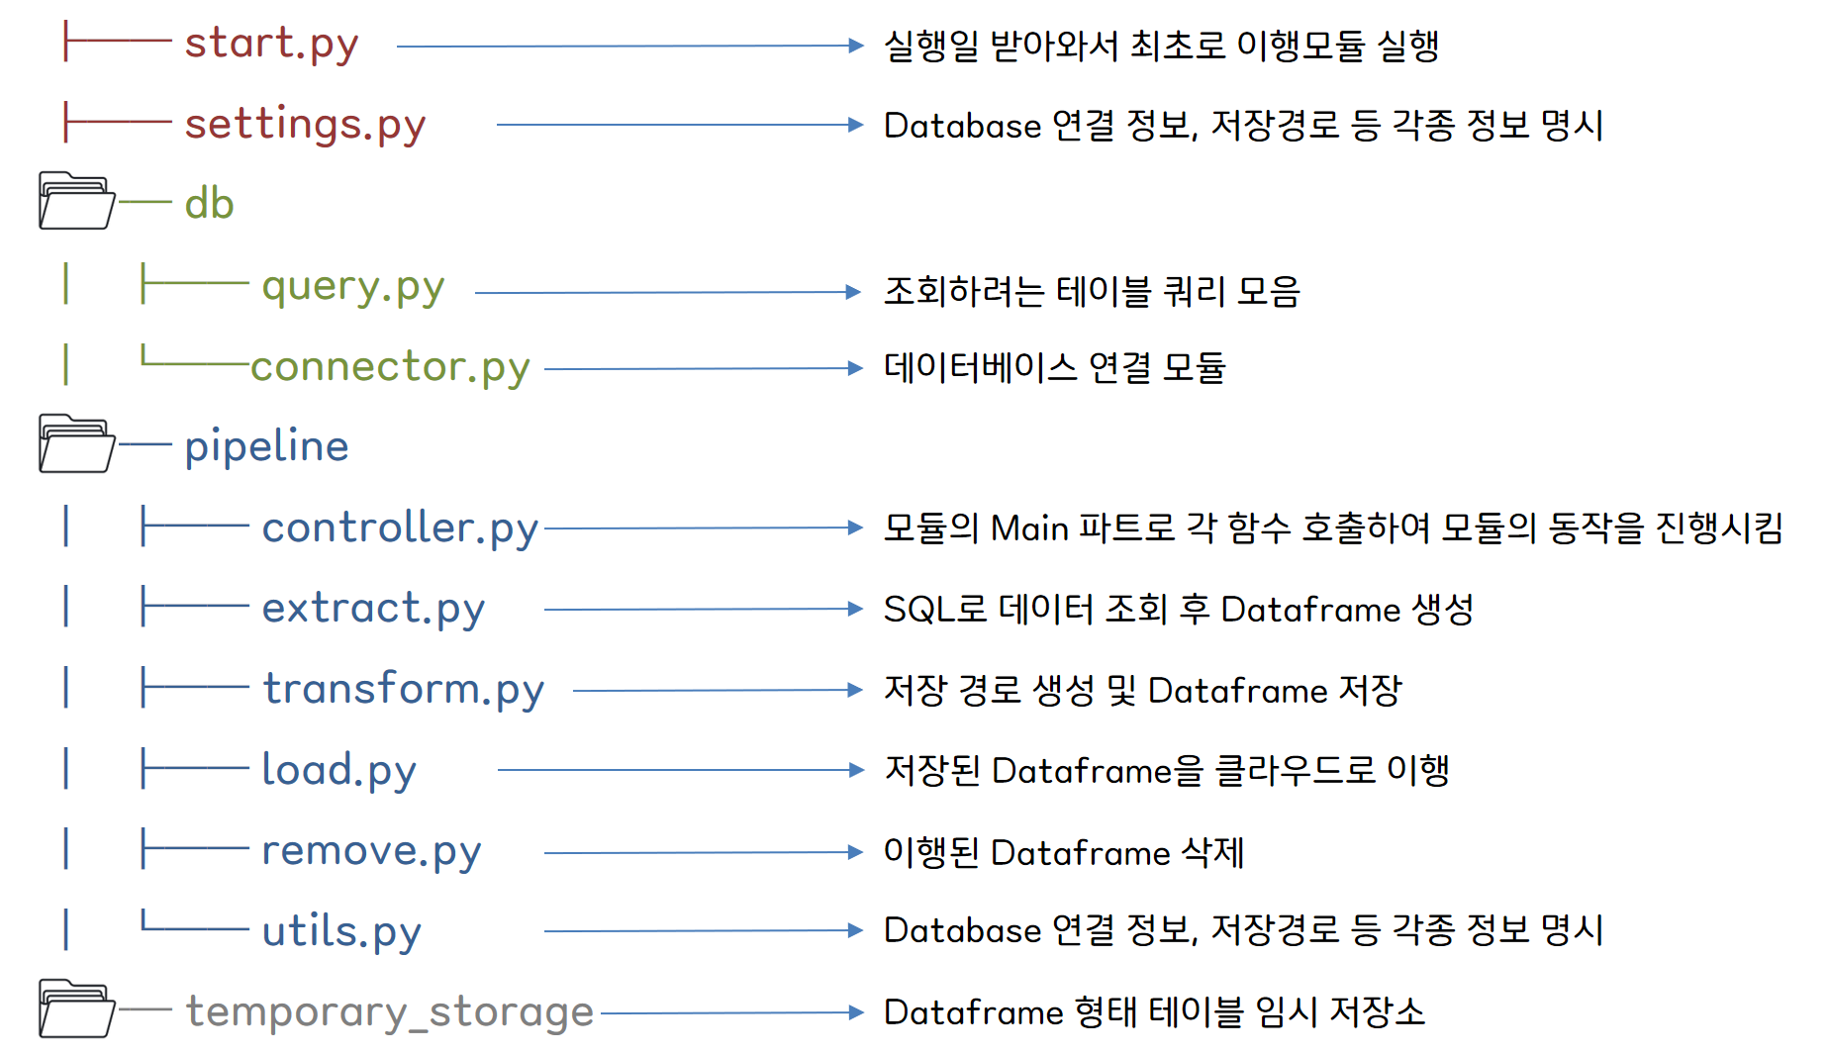
실습 내용 흐름도
데이터 이행 파이프라인 모듈 구성
├── start.py
├── settings.py
├── db
│ ├── query.py
│ └──connector.py
├── pipeline
│ ├── controller.py
│ ├── extract.py
│ ├── transform.py
│ ├── load.py
│ ├── remove.py
│ └── utils.py
└── temporary_storage
실행일 받아와서 최초로 이행모듈 실행
Database 연결 정보, 저장경로 등 각종 정보 명시
1. 객체 지향적 프로그래밍
2. 하나의 실행 파일은 하나의 기능만 담당
3. 기능과 연관 있는 직관적인 명명
4. 관련성 있는 실행 파일은 같은 폴더 아래에
조회하려는 테이블 쿼리 모음
데이터베이스 연결 모듈
모듈의 Main 파트로 각 함수 호출하여 모듈의 동작을 진행시킴
SQL로 데이터 조회 후 Dataframe 생성
저장 경로 생성 및 Dataframe 저장
저장된 Dataframe을 클라우드로 이행
이행된 Dataframe 삭제
Database 연결 정보, 저장경로 등 각종 정보 명시
Dataframe 형태 테이블 임시 저장소

Slide 57

실습 내용 흐름도 – OOP 설명
절차적 프로그래밍

Slide 58

실습 내용 흐름도 – OOP 설명
절차적 프로그래밍

Slide 59
실습 내용 흐름도 – OOP 설명
절차적 프로그래밍

Slide 60
실습 내용 흐름도 – OOP 설명
절차적 프로그래밍

Slide 61
실습 내용 흐름도 – OOP 설명
절차적 프로그래밍

Slide 62
실습 내용 흐름도 – OOP 설명
객체 지향 프로그래밍

Slide 63
실습 내용 흐름도 – OOP 설명
객체 지향 프로그래밍
HEAD.py

Slide 64
실습 내용 흐름도 – OOP 설명
객체 지향 프로그래밍
ARM_R.py
HEAD.py
ARM_L.py

Slide 65
실습 내용 흐름도 – OOP 설명
객체 지향 프로그래밍
ARM_R.py
HEAD.py
ARM_L.py
BODY.py

Slide 66
실습 내용 흐름도 – OOP 설명
객체 지향 프로그래밍
ARM_R.py
HEAD.py
ARM_L.py
BODY.py
LEG.py

Slide 67
실습 내용 흐름도 – OOP 설명
객체 지향 프로그래밍
ARM_R.py
HEAD.py
ARM_L.py
BODY.py
LEG.py

Slide 68
실습 내용 흐름도 – OOP 설명
객체 지향 프로그래밍
ARM_R.py
HEAD.py
ARM_L.py
BODY.py
LEG.py

Slide 69
실습 내용 흐름도 – OOP 설명
객체 지향 프로그래밍
ARM_R.py
HEAD.py
ARM_L.py
BODY.py
LEG.py

Slide 70
실습 내용 흐름도 – OOP 설명
객체 지향 프로그래밍
ARM_R.py
HEAD.py
ARM_L.py
BODY.py
LEG.py

Slide 71
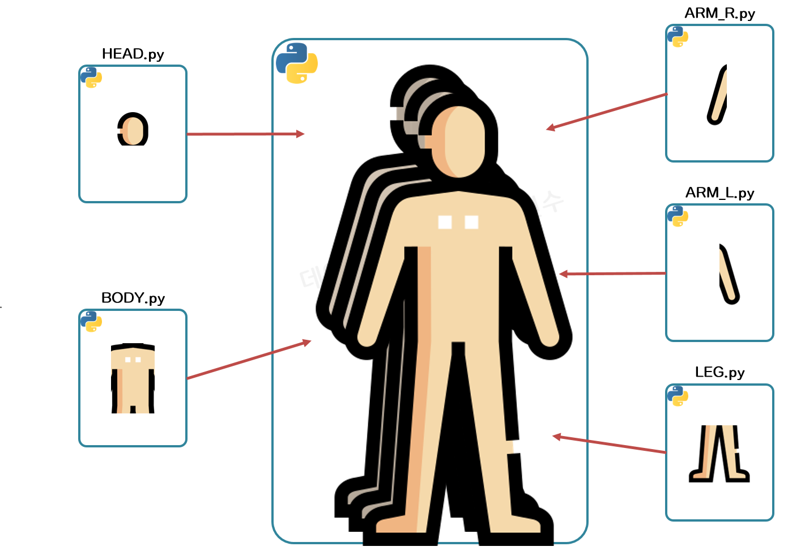
실습 내용 흐름도 – OOP 설명
객체 지향 프로그래밍
많은 객체(Objcet)들이 모여서 상호 협력하며
데이터를 처리하는 방식의 프로그래밍 설계 방법

Slide 72
많은 객체(Objcet)들이 모여서 상호 협력하면서 데이터를 처리하는 방식의 프로그래밍 설계 방법

Slide 73


실습 내용 흐름도 – OOP 설명
객체 지향 프로그래밍
HUMAN
HEAD.py
ARM_R.py
ARM_L.py
BODY.py
LEG.py

Slide 74




실습 내용 흐름도 – OOP 설명
객체 지향 프로그래밍
클래스
객체

Slide 75







실습 내용 흐름도
Settings.py
DBConnector.py
Query.py
Controller.py
Start.py
Extract.py
Transform.py
AWS S3
Load.py
Utils.py
Remove.py
Temp Storage

Slide 76
실습 내용 흐름도 - Initial Input
Settings.py
DBConnector.py
Query.py
Controller.py
Input
호출
Start.py
Extract.py
Transform.py
AWS S3
Load.py
Utils.py
Remove.py
Temp Storage

Slide 77
실습 내용 흐름도 - DB Connector 생성
Settings.py
DBConnector.py
Query.py
Controller.py
호출
Start.py
Extract.py
Transform.py
AWS S3
Load.py
Utils.py
Remove.py
Temp Storage

Slide 78
실습 내용 흐름도 - Database 조회
Settings.py
DBConnector.py
Query.py
Controller.py
참조
Return
Start.py
호출
Extract.py
Transform.py
AWS S3
Load.py
Utils.py
Remove.py
Temp Storage

Slide 79


실습 내용 흐름도 - Dataframe 생성
Settings.py
DBConnector.py
Query.py
Controller.py
Start.py
Extract.py
Return
호출
Transform.py
AWS S3
Load.py
Utils.py
Remove.py
Temp Storage

Slide 80
실습 내용 흐름도 - Dataframe 임시 저장
Settings.py
DBConnector.py
Query.py
Controller.py
Start.py
Extract.py
Return
Transform.py
AWS S3
Load.py
Utils.py
Remove.py
저장
Temp Storage

Slide 81

실습 내용 흐름도 - Dataframe 업로드
Settings.py
DBConnector.py
Query.py
Controller.py
Start.py
Extract.py
호출
Transform.py
AWS S3
Load.py
참조
Utils.py
Remove.py
Temp Storage

Slide 82
실습 내용 흐름도 - Dataframe 삭제
Settings.py
DBConnector.py
Query.py
Controller.py
Start.py
Extract.py
Transform.py
Return
AWS S3
Load.py
호출
Utils.py
Remove.py
삭제
Temp Storage

Slide 83
실습 내용 흐름도 - 로그파일 생성
Settings.py
DBConnector.py
Query.py
Controller.py
Start.py
Extract.py
Transform.py
AWS S3
Load.py
호출
Utils.py
Remove.py
생성
Temp Storage

Slide 84
실습 내용 흐름도
Settings.py
DBConnector.py
Query.py
Controller.py
Start.py
Extract.py
Transform.py
AWS S3
Load.py
Utils.py
Remove.py
Temp Storage

Slide 85
실습 내용 흐름도
Settings.py
DBConnector.py
Query.py
Controller.py
Start.py
Extract.py
Transform.py
AWS S3
Load.py
Utils.py
Remove.py
Temp Storage

Slide 86
1일차 > 데이터 엔지니어링의 개요 및 실습
> 데이터 엔지니어링 소개
> 천재교육 실무에서의 데이터 엔지니어링
> 실습 범위 안내 및 기초 실습
데이터 파이프라인 End-to-End 프로젝트
2일차 > 데이터 파이프라인 구성 실습
> Sub Module 구성
> Main Module 구성
01 프로젝트 아키텍처 소개
02 프로젝트 상세 흐름도
03 프로젝트 시연
3일차 > 데이터 파이프라인 End-to-End 프로젝트
> 프로젝트 아키텍처 소개
> 프로젝트 실습
4일차 > Apache Spark의 개요 및 실습
> 데이터 파이프라인 프로젝트 리뷰
> Apache Spark 소개
> Pyspark 환경구성 & 코드 실습
> 과제 안내
5일차 > Cloud 에서의 데이터 엔지니어링
> Spark SQL & ML 실습
> AWS 서비스를 이용한 데이터 처리
> AWS 서비스 & 관련 자격증 소개

Slide 87
데이터 파이프라인 End-to-End 프로젝트
프로젝트 아키텍처

Slide 88





데이터 파이프라인 End-to-End 프로젝트
프로젝트 아키텍처

Slide 89




데이터 파이프라인 프로젝트 실습 흐름도
가상데이터 유입
데이터 가공
데이터 이행
데이터 읽기
시각화

Slide 90


데이터 파이프라인 프로젝트 상세 흐름도
FAKE DATA
Settings.py
DBConnector.py
Query.py
Controller.py
create.py
insert.py
호출
Start.py
Extract.py
Transform.py
Load.py
Streamlit_visual.py
Remove.py
Temp Storage

Slide 91
데이터 파이프라인 프로젝트 상세 흐름도
FAKE DATA
Settings.py
DBConnector.py
Query.py
Controller.py
create.py
insert.py
Fake Data 저장
Fake Data 생성
Start.py
Extract.py
Transform.py
Load.py
Streamlit_visual.py
Remove.py
Temp Storage

Slide 92
데이터 파이프라인 프로젝트 상세 흐름도
FAKE DATA
Settings.py
DBConnector.py
Query.py
Controller.py
create.py
insert.py
호출
Start.py
Extract.py
Transform.py
Load.py
Streamlit_visual.py
Remove.py
Temp Storage

Slide 93
데이터 파이프라인 프로젝트 상세 흐름도
FAKE DATA
Settings.py
DBConnector.py
Query.py
Controller.py
create.py
insert.py
호출
Start.py
Extract.py
Transform.py
Load.py
Streamlit_visual.py
Remove.py
Temp Storage

Slide 94
데이터 파이프라인 프로젝트 상세 흐름도
조회
FAKE DATA
Settings.py
DBConnector.py
Query.py
Controller.py
create.py
insert.py
참조
Return
Start.py
호출
Extract.py
Transform.py
Load.py
Streamlit_visual.py
Remove.py
Temp Storage

Slide 95
데이터 파이프라인 프로젝트 상세 흐름도
FAKE DATA
Settings.py
DBConnector.py
Query.py
Controller.py
create.py
insert.py
Start.py
Extract.py
Return
호출
Transform.py
Load.py
Streamlit_visual.py
Remove.py
Temp Storage

Slide 96


데이터 파이프라인 프로젝트 상세 흐름도
FAKE DATA
Settings.py
DBConnector.py
Query.py
Controller.py
create.py
insert.py
Start.py
Extract.py
데이터 가공
Transform.py
Load.py
Streamlit_visual.py
Remove.py
Temp Storage

Slide 97
데이터 파이프라인 프로젝트 상세 흐름도
FAKE DATA
Settings.py
DBConnector.py
Query.py
Controller.py
create.py
insert.py
Start.py
Extract.py
Return
Transform.py
Load.py
저장
Streamlit_visual.py
Remove.py
Temp Storage

Slide 98
데이터 파이프라인 프로젝트 상세 흐름도
FAKE DATA
Settings.py
DBConnector.py
Query.py
Controller.py
create.py
insert.py
Start.py
Extract.py
호출
Transform.py
Load.py
Processed Data
적재
Streamlit_visual.py
Remove.py
Temp Storage

Slide 99
데이터 파이프라인 프로젝트 상세 흐름도
FAKE DATA
Settings.py
DBConnector.py
Query.py
Controller.py
create.py
insert.py
Start.py
Extract.py
Transform.py
Return
Load.py
호출
Streamlit_visual.py
Remove.py
삭제
Temp Storage

Slide 100
데이터 파이프라인 프로젝트 상세 흐름도
FAKE DATA
Settings.py
DBConnector.py
Query.py
Controller.py
create.py
insert.py
Start.py
Extract.py
Transform.py
Load.py
MONITORING
Streamlit_visual.py
Remove.py
Temp Storage

Slide 101
데이터 파이프라인 프로젝트 상세 흐름도
FAKE DATA
Settings.py
DBConnector.py
Query.py
Controller.py
create.py
insert.py
Start.py
Extract.py
Transform.py
Load.py
Streamlit_visual.py
Remove.py
차트 생성
시각화
Temp Storage

Slide 102
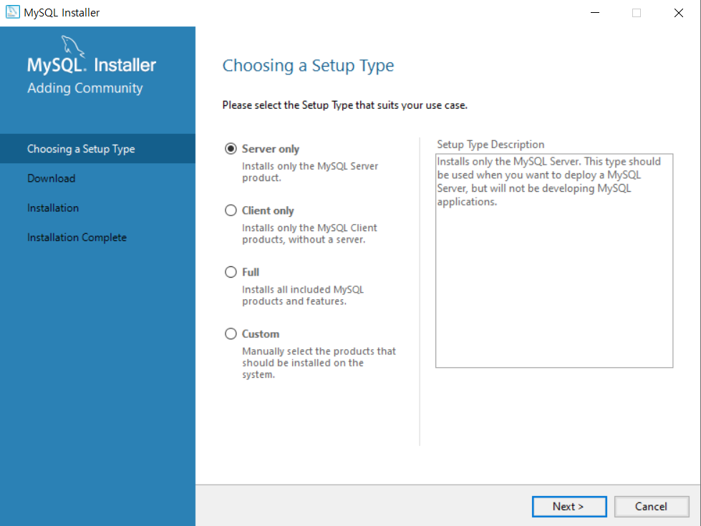
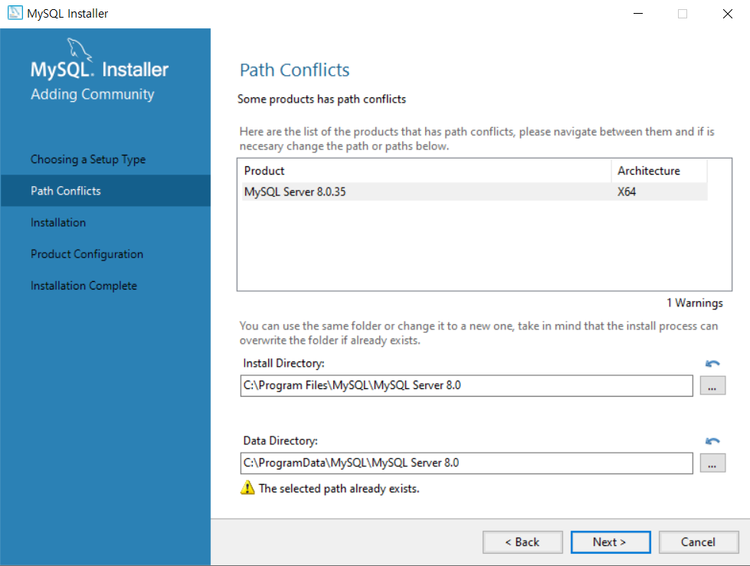
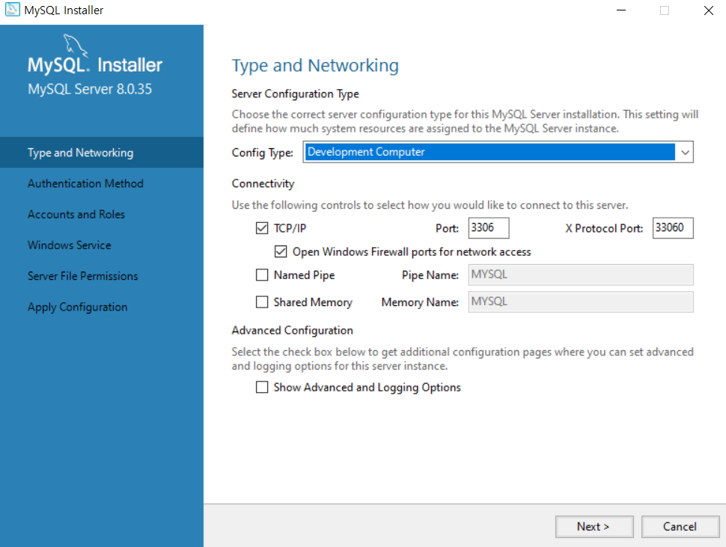
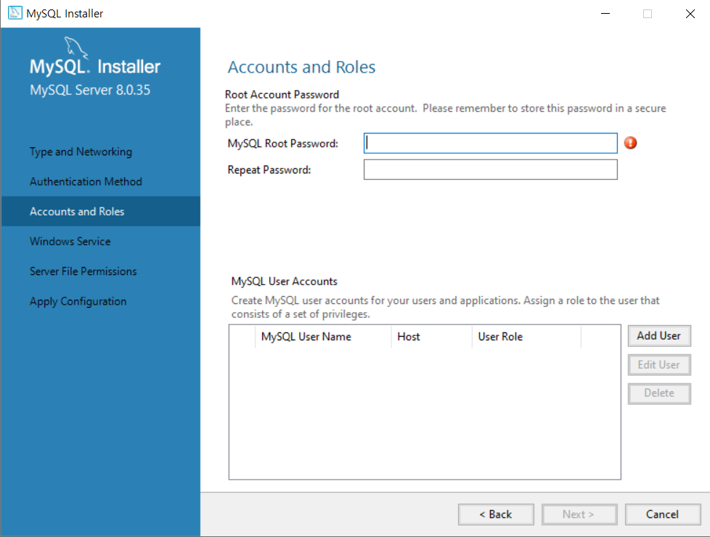
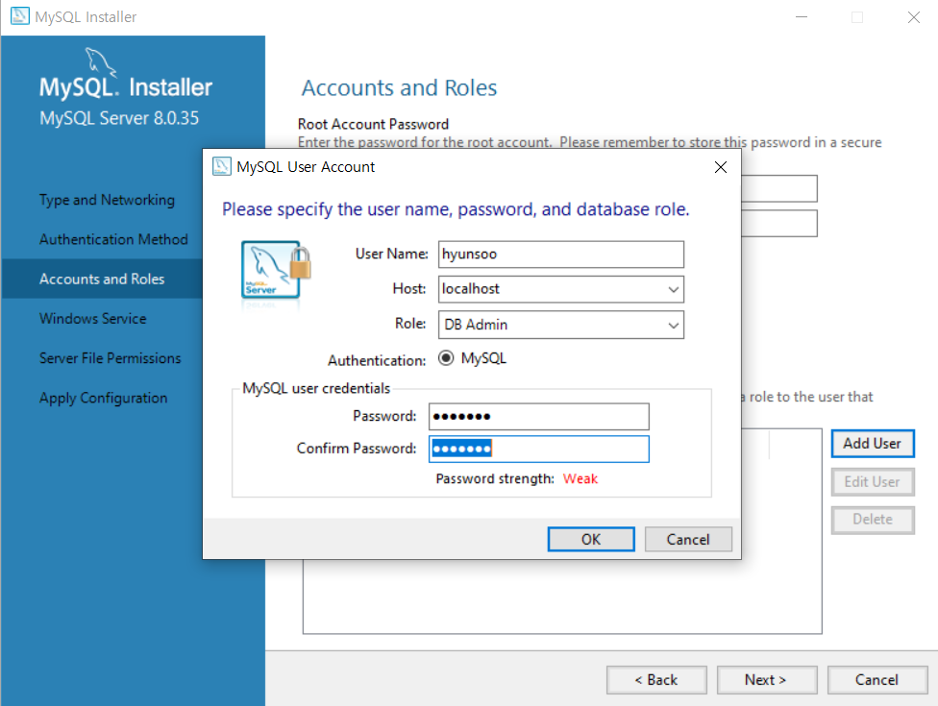
데이터 파이프라인 전체 실습 흐름도
기본 세팅을 유지한 채 계속 NEXT 클릭
MYSQL 서버 비밀번호
MYSQL 유저 생성

Slide 103
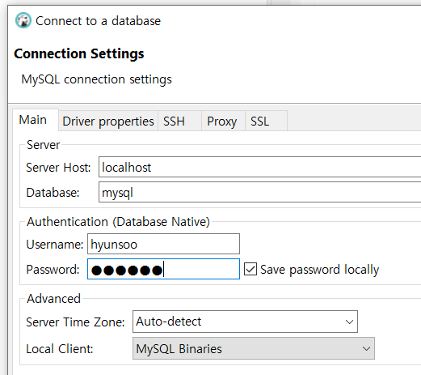
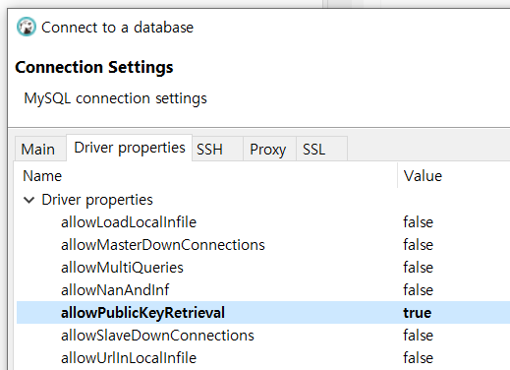
데이터 파이프라인 전체 실습 흐름도
MYSQL HOST 설정
MYSQL 생성 USER 설정
False -> true

